Slide 1

1.2 数据编码2 图像编码
什么是图像编码
位图文件大小的计算
四川省仪陇中学校 饶娟

Slide 2


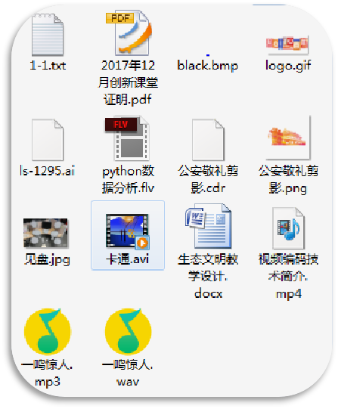
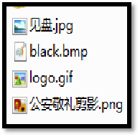
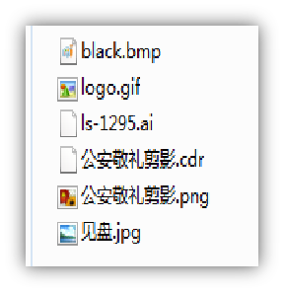
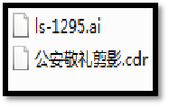

3
编码的基本方式——图像编码
位图
这些都是图像文件
矢量图
在众多文件中，选出图像文件

Slide 3
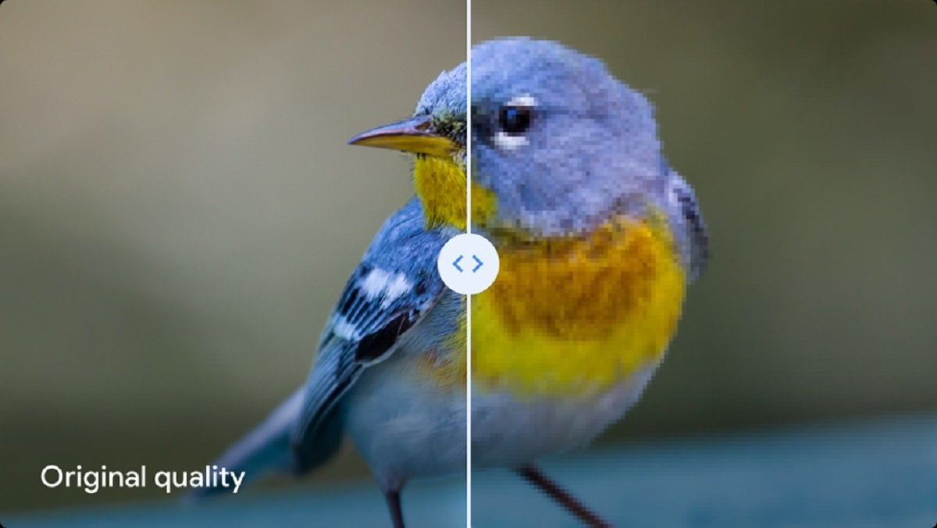
3
编码的基本方式——图像编码
图像编码是指在满足一定保真度的条件下，对图像数据进行变换、编码和压缩，以较少比特数表示图像或图像中所包含的信息的技术。

Slide 4


3
编码的基本方式——图像编码
位图：由像素（光栅点）构成
位图是由一个一个像素点组成，当放大图像时，像素点也放大显示了，但每个像素点表示的颜色只有一种，所以在位图放大后就会出现马赛克效果。
位图表现的色彩比较丰富，可以表现色彩丰富的图像，可逼真表现自然界各类实物。
图像
矢量图：一系列由线连接的点
矢量图形与分辨率无关，可以将它缩放到任意大小和以任意分辨率在输出设备上显示出来，都不会影响清晰度。
矢量图形色彩不丰富，无法表现逼真的实物，常常用来表示标识、图标、Logo、几何图形等简单直接的图。

Slide 5
3
编码的基本方式——图像编码
位图采用位映射存储格式，即将每一个像素映射为一个数据，存放在以字节为单位的矩阵中。
1 | 1 | 1 | 1 | 1 | 1 | 1 | 1 | 0 | 0 | 0 | 0 | 0 | 1 | 1 | 0 | 1 | 0 | 0 | 0 | 0 | 1 | 1 | 0 | 1 | 1 | 1 | 1 | 1 | 1 | 1 | 1
1 | 0 | 0 | 0 | 0 | 0 | 0 | 1 | 0 | 1 | 1 | 0 | 0 | 0 | 1 | 1 | 0 | 1 | 1 | 1 | 1 | 1 | 0 | 0 | 1 | 0 | 0 | 0 | 0 | 0 | 0 | 1
1 | 1 | 1 | 1 | 1 | 1 | 1 | 1 | 0 | 0 | 0 | 0 | 0 | 1 | 1 | 0 | 1 | 0 | 0 | 0 | 0 | 1 | 1 | 0 | 1 | 1 | 1 | 1 | 1 | 1 | 1 | 1
1 | 0 | 0 | 0 | 0 | 0 | 0 | 1 | 0 | 1 | 1 | 0 | 0 | 0 | 1 | 1 | 0 | 1 | 1 | 1 | 1 | 1 | 0 | 0 | 1 | 0 | 0 | 0 | 0 | 0 | 0 | 1
每一个像素只有两种可能性的黑白图像
如上图所示的黑白图像中，共有32×2个像素
如果将黑、白分别映射为1、0，则表示为：
11111111，00000110，10000110，11111111，10000001，01100011，01111100，10000001。
通常图像编码采用十六进制编码，则表示为：FF，06，86，FF，81，63，7C，81。

Slide 6
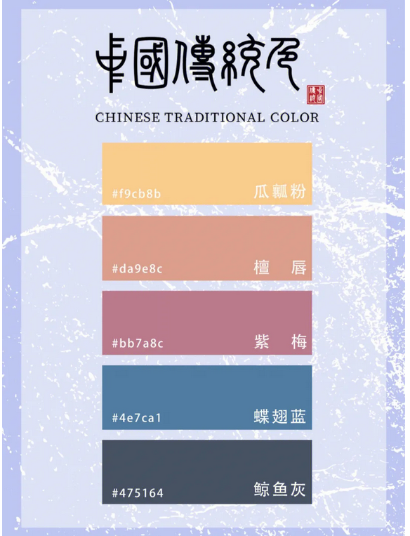
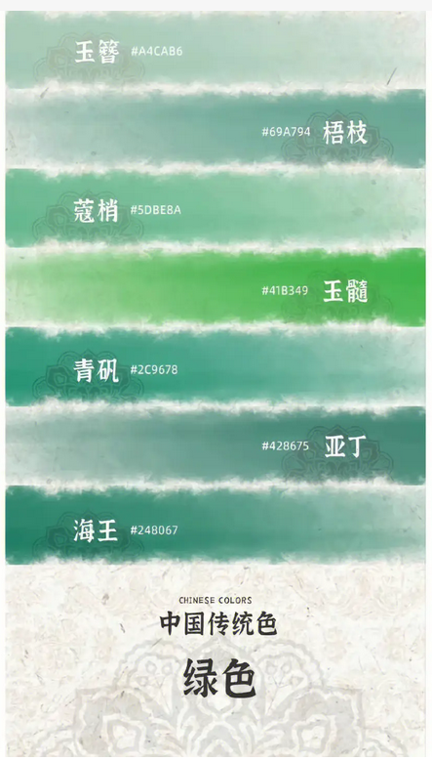
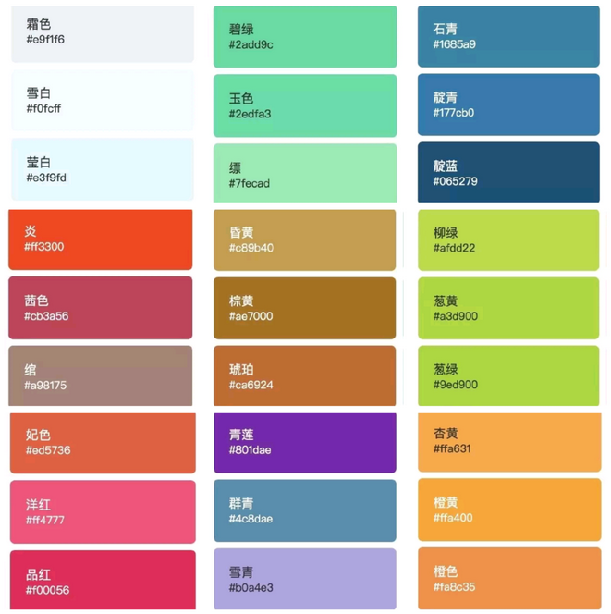
3
编码的基本方式——图像编码
十六进制颜色码

Slide 7
3
编码的基本方式——图像编码
图像量化位数，也叫图像深度，是指图像中每个像素点记录颜色所用的二进制数的位数。
黑白图像 有2种（2=2¹）可选颜色 图像量化位数为1
16色图像 有16种（16=2⁴）可选颜色 图像量化位数为4
256色图像 有256种（256=2⁸）可选颜色 图像量化位数为8
16位图像 有65536种（2¹⁶）可选颜色 图像量化位数为16
24位图像 有16777216种（2²⁴）可选颜色 图像量化位数为24
32位图像 有………种（2³²）可选颜色 图像量化位数为32
量化位数越大，记录每个像素点颜色的种数就越多，图像的颜色就越丰富。

Slide 8
3
编码的基本方式——图像编码
24位图像的可选颜色有24种，对吗？
不对，这里的24指图像量化位数，其可选颜色有2²⁴种

Slide 9
3
编码的基本方式——图像编码
6位16进制数编码，最多可以表示出多少种颜色？其图像量化位数是多少？
16⁶=16777216=2²⁴

Slide 10
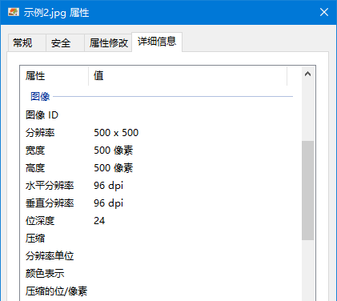

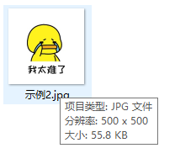
3
编码的基本方式——图像编码
图像分辨率=图像x方向的像素数×图像y方向的像素数
1 | 1 | 1 | 1 | 1 | 1 | 1 | 1 | 0 | 0 | 0 | 0 | 0 | 1 | 1 | 0 | 1 | 0 | 0 | 0 | 0 | 1 | 1 | 0 | 1 | 1 | 1 | 1 | 1 | 1 | 1 | 1
1 | 0 | 0 | 0 | 0 | 0 | 0 | 1 | 0 | 1 | 1 | 0 | 0 | 0 | 1 | 1 | 0 | 1 | 1 | 1 | 1 | 1 | 0 | 0 | 1 | 0 | 0 | 0 | 0 | 0 | 0 | 1
此黑白图像的分辨率为32×2
在windows中，如何查看文件分辨率?

Slide 11
3
编码的基本方式——图像编码
图形数据=图像分辨率×图像量化位数÷8
1 | 1 | 1 | 1 | 1 | 1 | 1 | 1 | 0 | 0 | 0 | 0 | 0 | 1 | 1 | 0 | 1 | 0 | 0 | 0 | 0 | 1 | 1 | 0 | 1 | 1 | 1 | 1 | 1 | 1 | 1 | 1
1 | 0 | 0 | 0 | 0 | 0 | 0 | 1 | 0 | 1 | 1 | 0 | 0 | 0 | 1 | 1 | 0 | 1 | 1 | 1 | 1 | 1 | 0 | 0 | 1 | 0 | 0 | 0 | 0 | 0 | 0 | 1
此黑白图像包含的图形数据为32×2×1÷8=8B
知识回顾：
在计算机二进制数系统中，每个0或1就是一个位（bit)，8个位就称为一个字节（Byte)，即1B=8b

Slide 12
3
编码的基本方式——图像编码
一个位图文件除了包含图形数据，还包括文件头、位图信息头、颜色信息、图形数据等几部分
位图文件的大小=文件头+信息头+颜色表项+图像分辨率×图像量化位数÷8
包含文件的类型、大小和位图起始位置等信息，共14个字节。
用于说明位图的尺寸等信息，占40个字节。

Slide 13
3
编码的基本方式——图像编码
一个位图文件除了包含图形数据，还包括文件头、位图信息头、颜色信息、图形数据等几部分
位图文件的大小=文件头+信息头+颜色表项+图像分辨率×图像量化位数÷8
14字节
40字节
像素数
记录颜色所用的二进制数的位数
当图像量化位数为1、4、8，分别有2、16、256种颜色，每一种颜色（即每个颜色表项）占4个字节；当量化位数为16、24、32时，都没有颜色表项。
黑白图像 有2种（2¹）可选颜色 图像量化位数为1 颜色表项为2×4＝8B
16色图像 有16种（2⁴）可选颜色 图像量化位数为4 颜色表项为16×4＝64B
256色图像 有256种（2⁸）可选颜色 图像量化位数为8 颜色表项为256×4＝1024B

Slide 14
3
编码的基本方式——图像编码
位图文件的大小=文件头+信息头+颜色表项+图像分辨率×图像量化位数÷8
14字节
40字节
像素数
记录颜色所用的二进制数的位数
当图像量化位数为1、4、8，分别有2、16、256种颜色，每一种颜色（即每个颜色表项）占4个字节；当量化位数为16、24、32时，都没有颜色表项。
算一算
有一幅24位的位图图像，像素为1024×800，试确定其数据文件的大小。
知识回顾：
1KB=1024B
1MB=1024KB
1GB=1024MB
1TB=1024GB
14+40+1024×800×24÷8
=2457654B
=2.34MB

Slide 15
3
编码的基本方式——图像编码
位图文件的大小=文件头+信息头+颜色表项+图像分辨率×图像量化位数÷8
14字节
40字节
像素数
记录颜色所用的二进制数的位数
当图像量化位数为1、4、8，分别有2、16、256种颜色，每一种颜色（即每个颜色表项）占4个字节；当量化位数为16、24、32时，都没有颜色表项。
算一算
有一幅24位的位图图像，像素为1024×800，试确定其数据文件的大小。
若将上述图像另存为256色位图图像，则文件大小为多大？
14+40+256*4+1024×800×8÷8=820278B=801KB

Slide 16
3
编码的基本方式——图像编码
实践
1、使用画图软件建立1024*800的图像文件
2、保存为256色bmp格式
3、另存为24位bmp格式
4、查看两个文件的属性，对照计算出来的结果，检查是否一致？
思考：
给这幅图像文件画上不同的图案颜色，对文件的大小是否有影响？为什么

Slide 17
3
编码的基本方式——图像编码
练习
一幅未经压缩的1024X768像素、16位色的BMP图像，其存储空间为( )MB。
位图文件的大小=文件头+信息头+颜色表项+图像分辨率×图像量化位数÷8
14字节
40字节
像素数
记录颜色所用的二进制数的位数
当图像量化位数为1、4、8，分别有2、16、256种颜色，每一种颜色（即每个颜色表项）占4个字节；当量化位数为16、24、32时，都没有颜色表项。

Slide 18
3
编码的基本方式——图像编码
练习
一幅未经压缩的1024X768像素、16位色的BMP图像，其存储空间为( )MB。
视频文件的大小=(音频码率+视频码率) x 时长 ÷8

Slide 19
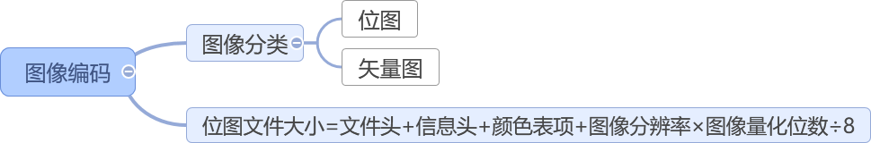
知识小结

Slide 20
3
编码的基本方式——图像编码
练习
B
以下数据的文件格式属于图像的是( )。
A．doc，txt
B．png，jpg，bmp，gif
C．wav，MP3
D．avi，MP4，rmvb，flv，mov，mkv，wmv

Slide 21
3
编码的基本方式——图像编码
练习
像素或光栅点
位图图像的最小单位是（ ）。
当位图图像图像量化位数为（ ）时，没有颜色表项。
有一幅24位的位图图像，像素为1024*800，该数据图像大小为（ ） KB，若将上述图像另存为256色位图图像，则文件大小约为（ ） KB
24
2400
801

